Slide 1
ĐỀ TÀI XÂY DỰNG MÔ HÌNH LOW-RANK ADAPTATION (LORA)
Khoa: Công Nghệ Phần Mềm
Lớp: SE400.P11
BÁO CÁO GIỮA KÌ MÔN SEMINAR CÁC VẤN ĐỀ HIỆN ĐẠI HÓA
SVTH: Tăng Thiện Tâm – 21521408
SVTH: Nguyễn Lê Gia Bảo – 21520614

Slide 2
Nội dung báo cáo
1. Giới thiệu đề tài
2. Tổng quan bài toán
3. Hướng thực hiện chi tiết
4. Cài đặt thử nghiệm
5. Kết luận

Slide 3
1. GIỚI THIỆU ĐỀ TÀI

Slide 4
Mô tả đề tài nhóm
- Trong thời đại mà AI dần trở thành một phần của cuộc sống như Internet ngày xưa, việc fine-tune các mô hình lớn như Stable Diffusion, LLM trở nên ngày càng phổ biến, đặc biệt là với những người dùng có nhu cầu điều chỉnh những model này cho các tác vụ cụ thể. Tuy nhiên, việc fine-tune toàn bộ model với hàng trăm triệu đến hàng tỷ tham số là một thách thức rất lớn, do yêu cầu về phần cứng, bộ nhớ và tài nguyên tính toán. Việc này đã khiến fine-tune trở thành một thứ gì đó xa xỉ đối với người dùng phổ thông, những người chỉ có tài nguyên tính toán không quá mạnh.

Slide 5
Mô tả đề tài nhóm
=> LoRA xuất hiện như một giải pháp hiệu quả để giải quyết các vấn đề này. LoRA cho phép giảm đáng kể tài nguyên cần thiết để fine-tune các model lớn mà vẫn giữ được chất lượng cao về kết quả thu được. Thay vì cập nhật toàn bộ trọng số của mô hình, LoRA chỉ điều chỉnh các biến đổi hạng thấp (low-rank transformations), giúp giảm thiểu bộ nhớ sử dụng và thời gian lẫn về độ khó tính toán.

Slide 6
Mô tả đề tài nhóm
- LoRA dùng để fine-tune các mô hình có tham số lớn, từ vài trăm triệu đến hàng tỷ tham số lớn, mà tài nguyên tính toán cần thiết dành cho fine-tune lại giảm đi rất nhiều, giúp tiết kiệm tài nguyên tính toán cho người dùng, từ đó fine-tune dễ dàng tiếp cận và phổ biến với người dùng phổ thông.

Slide 7
2. TỔNG QUAN BÀI TOÁN

Slide 8
Fine-tune
- Transfer Learning (tạm dịch: học chuyển giao): là một kỹ thuật máy học, trong đó mô hình đã đào tạo trước (pre-trained model) về một tác vụ nào đó (ví dụ như một model nhận diện xe) sẽ được tinh chỉnh cho một tác vụ mới, có liên quan (như nhận diện cây chẳng hạn)

Slide 9
Fine-tune
- Fine-tuning là một kỹ thuật trong transfer learning (học chuyển giao), nơi bạn sử dụng trọng số (weights) của một pre-trained model (mô hình đã được huấn luyện sẵn) để tiếp tục huấn luyện trên một bộ dữ liệu (dataset) mới, thường có kích thước nhỏ hơn và phục vụ cho một mục tiêu cụ thể hơn. Pre-trained model thường sẽ là model được train trên dataset lớn, với độ chính xác cao sẵn. Khi fine-tune, thay vì khởi tạo model từ đầu, ta chỉ cần điều chỉnh (tune) các trọng số của pre-trained model, từ đó giúp tăng độ chính xác cho task cụ thể đó mà không cần phải thu thập và train trên dataset mới từ đầu nữa.

Slide 10
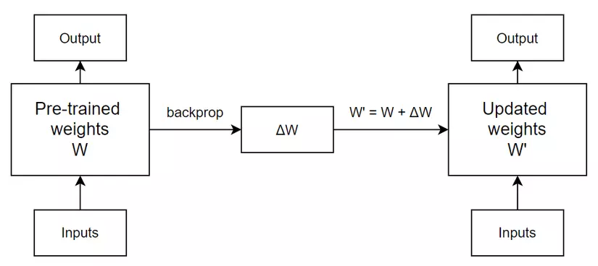
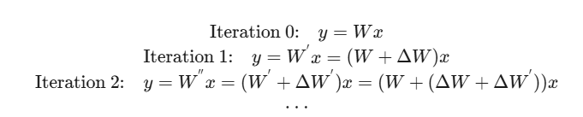
Fine-tune

Slide 11
LoRA
LoRA nhắm đến việc biểu diễn ΔW thành một dạng có số chiều ít hơn, đơn giản hơn, nhẹ hơn. LoRA chọn sử dụng Matrix decomposition để biểu diễn ma trận ΔW bằng tích của các ma trận con với độ nặng tính toán thấp hơn việc tính trên ma trận gốc. Có rất nhiều phương pháp Matrix decomposition (LU decomposition, Singular Value Decomposition, ...), và LoRA chọn sử dụng phương pháp Neural Network

Slide 12
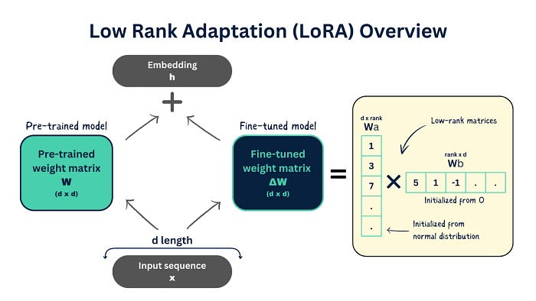
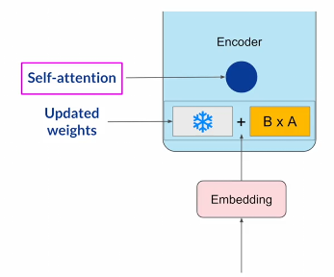
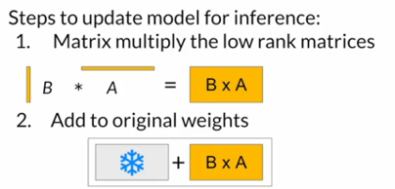
Fine-tune

Slide 13
Các bước thực hiện
Thu thập hình ảnh
Thu thập dữ liệu văn bản
Thực hiện caption cho từng hình
Thực hiện kiểm tra chất lượng dataset, nội dung văn bản
Tiến hành điều chỉnh thông số của fine-tune tool
Tiến hành điều chỉnh thông số của fine-tune tool
Fine tune LoRA và xem kết quả
Fine tune LoRA và xem kết quả

Slide 14
Công nghệ sử dụng
- Google Colab: Nền tảng dịch vụ Jupyter Notebook miễn phí, cho phép người dùng thực thi code liên quan đến Python mà không cần cài đặt trên máy, sử dụng các công cụ máy học trên máy ảo Linux do Google cung cấp.
- Fine-tune tool: Sử dụng Repo kohya-ss/sd-scripts để fine-tune LoRA Stable Diffusion (SD), và unslothai/unsloth để fine-tune LoRA model LLM (chưa chọn)
- Demo: Dùng AUTOMATIC1111/stable-diffusion-webui để demo LoRA SD, và inference demo LoRA của LLM bằng unsloth.

Slide 15
3. HƯỚNG THỰC HIỆN CHI TIẾT

Slide 16
4. CÀI ĐẶT THỬ NGHIỆM

Slide 17
5. KẾT LUẬN

Slide 18
Kết quả đạt được
Đã tìm hiểu đầy đủ lý thuyết và nền tảng để xây dựng mô hình LoRA.
Đã tìm hiểu nguyên lý hoạt động của fine-tune LoRA cho Stable Diffusion
Đang trong quá trình fine-tune LoRA cho Stable Diffusion (quá hạn so với kế hoạch)

Slide 19
HƯỚNG PHÁT TRIỂN
Đẩy nhanh tiến độ bằng cách fine-tune LoRA cho Stable Diffusion đồng thời tìm Dataset cho finetune LLM.
Áp dụng finetune LoRA cho model LLM.

